Slide 1
МБОУ БОБРОВСКАЯ СОШ
ШИПУНОВСКОГО РАЙОНА АЛТАЙСКОГО КРАЯ
ИССЛЕДОВАТЕЛЬСКАЯ РАБОТА ПО ТЕМЕ:
«ОЧИСТКА ПИТЬЕВОЙ ВОДЫ»
Выполнила ученица 9 класса:
Кравченко Виктория
Руководитель учитель биологии , химии:
Комарова Е.И.
с.Бобровка
2014

Slide 2
Цель работы:
Изучить способы очистки питьевой воды, их влияние на биологические объекты.
Задачи:
1) Изучить научно – познавательную литературу по данной теме;
2) Провести анкетирование;
3) Познакомиться со способами очистки питьевой воды (фильтрование, кипячение, отстаивание, замораживание, обработка перманганатом калия, насыщение ионами кремния), их эффективностью;
4) Выяснить влияние очищенной воды на биологические объекты(семена дыни);
5) Оценить полезность способов очистки воды;

Slide 3
Объект исследования: водопроводная вода.
Предмет исследования: способы очистки питьевой воды.
Гипотеза: очищенная питьевая вода полезна для живых организмов.

Slide 4
Методы исследования:
1)изучение научно-познавательной литературы;
2)анкетирование;
3) эксперимент ;
4) наблюдение;
5) анализ;

Slide 5
СПОСОБЫ ОЧИСТКИ ВОДЫ
АДСОРБЦИЯ
ФИЛЬТРОВАНИЕ
ОТСТАИВАНИЕ
КИПЯЧЕНИЕ
ЗАМОРАЖИВАНИЕ
ОБРАБОТКА ПЕРМАНГАНАТОМ КАЛИЯ
НАСЫЩЕНИЕ ИОНАМИ КРЕМНИЯ

Slide 6
РЕЗУЛЬТАТЫ АНКЕТИРОВАНИЯ:
1. 80 % (16 человек) ответили ,что употребляют сырую воду.
2.Самыми популярными способами очистки воды являются кипячение и фильтрование.
3.Оказалось что 80% (16 человек) не пользуются никаким методом очистки питьевой воды, и только 20%(4 человека) используют фильтрование.

Slide 7
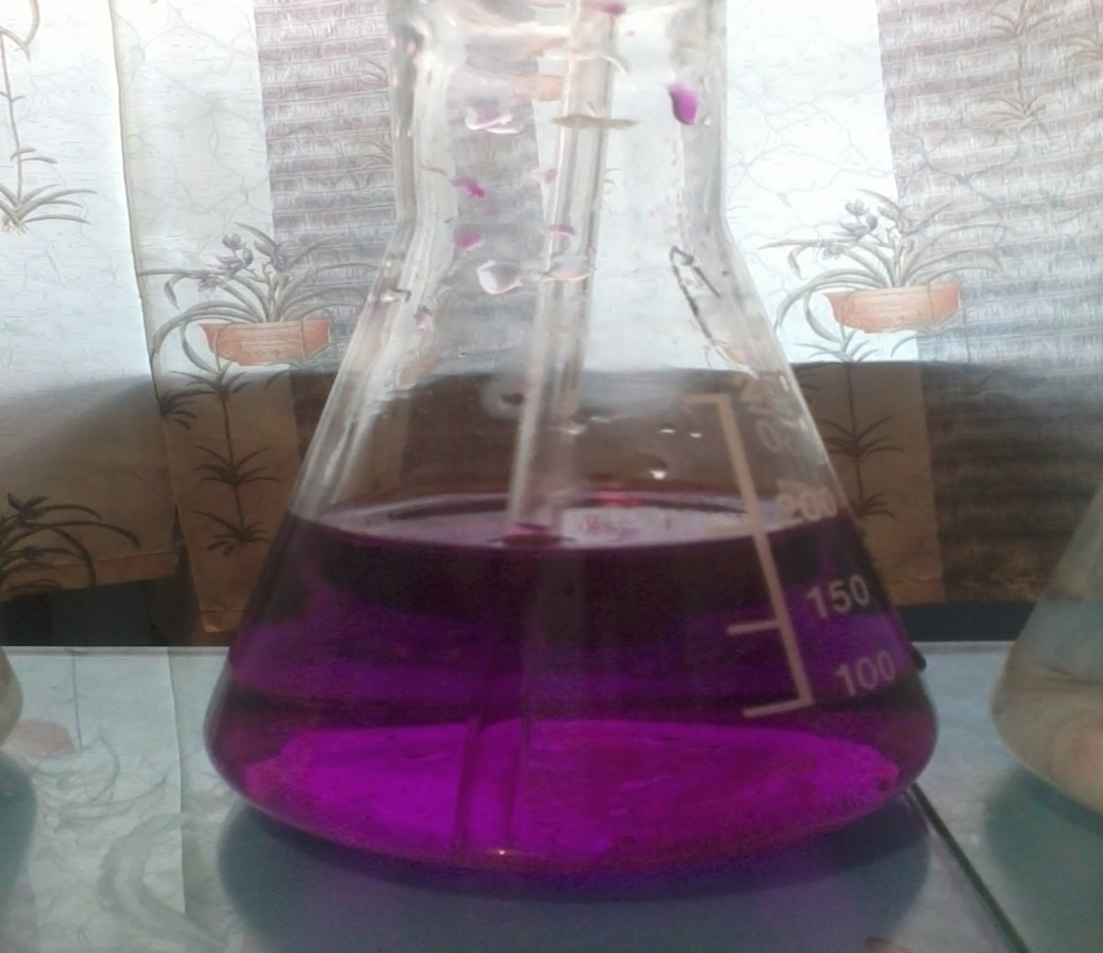
ОЧИСТКА ПЕРМАНГАНАТОМ КАЛИЯ.
Помещаем в воду KMnO_{4 .}
Перемешиваем.

Slide 8
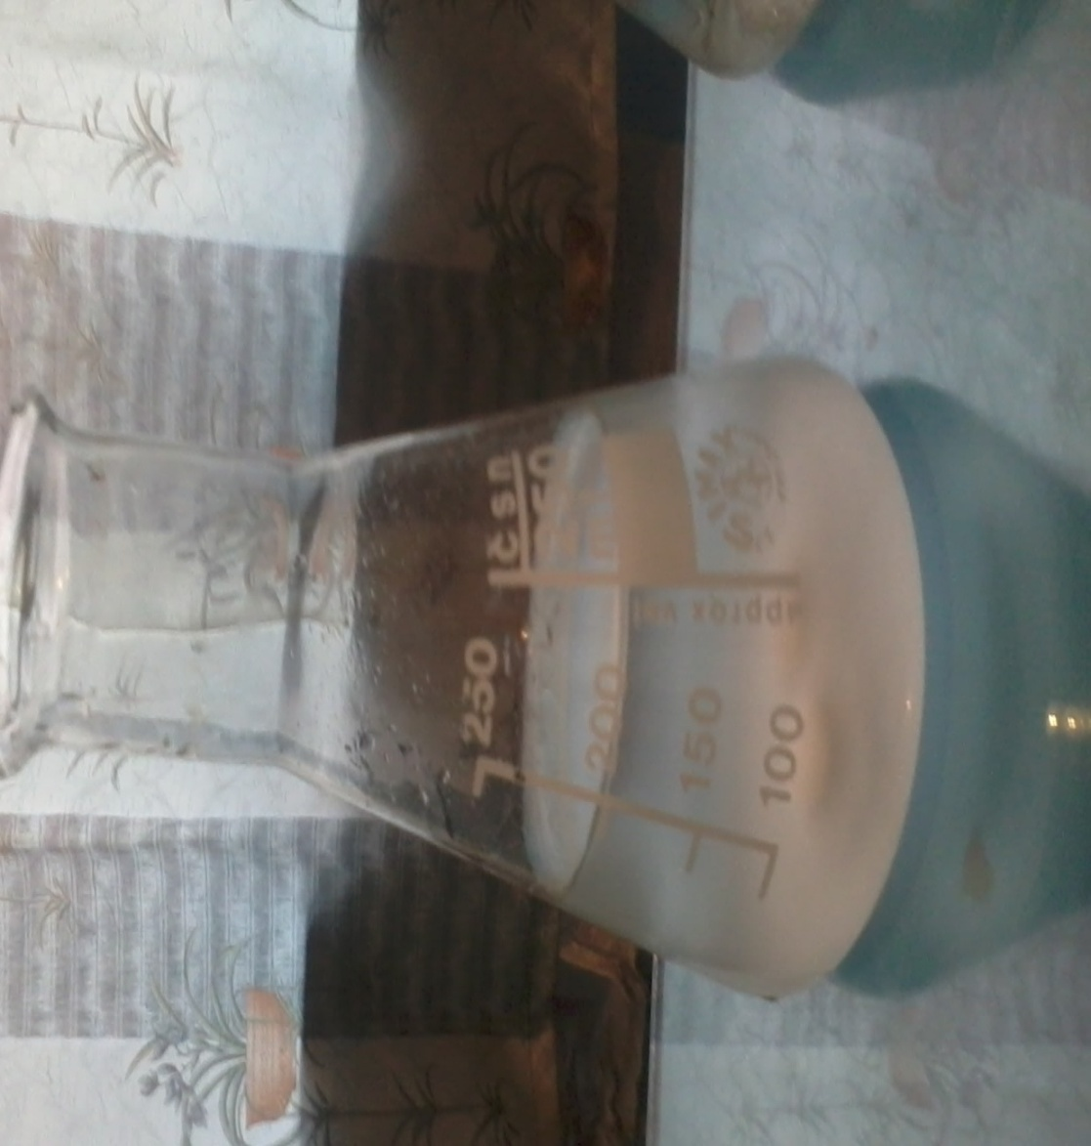
ОЧИСТКА АДСОРБЕНТОМ
(активированным углем)
Поместим в воду активированный уголь.

Slide 9
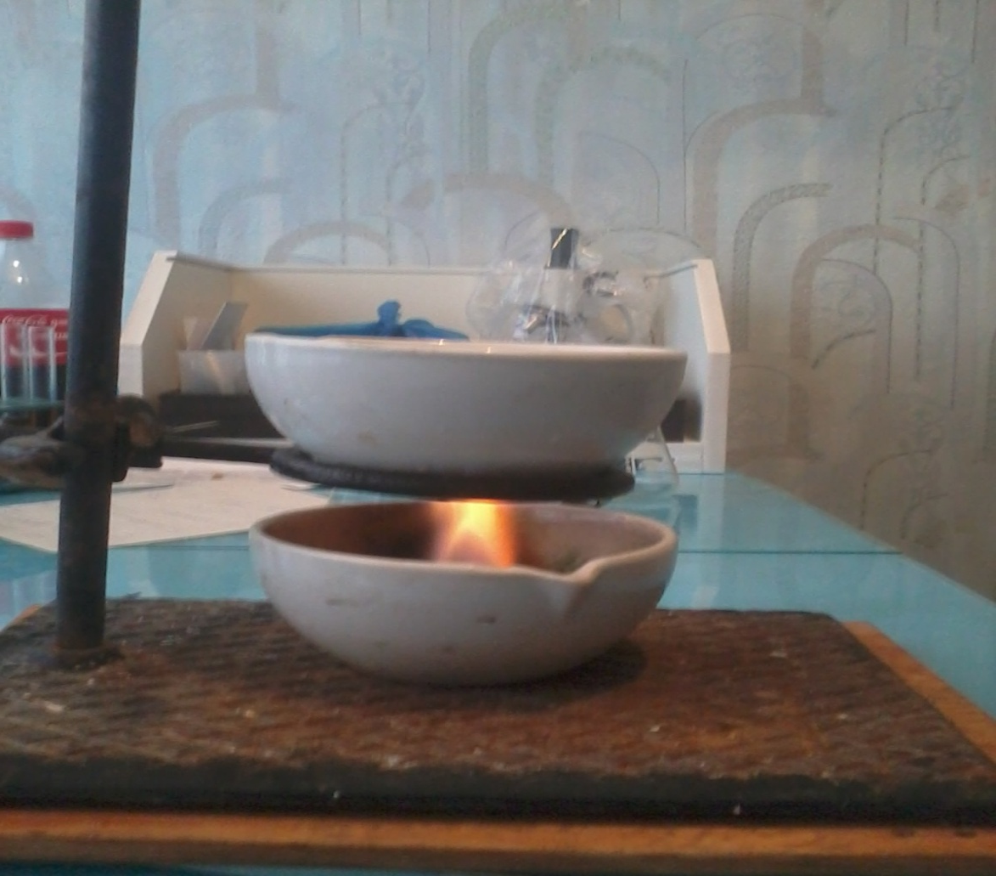
КИПЯЧЕНИЕ.
Переливаем воду в фарфоровую чашку и кипятим.Получаем 120 мл. воды.

Slide 10
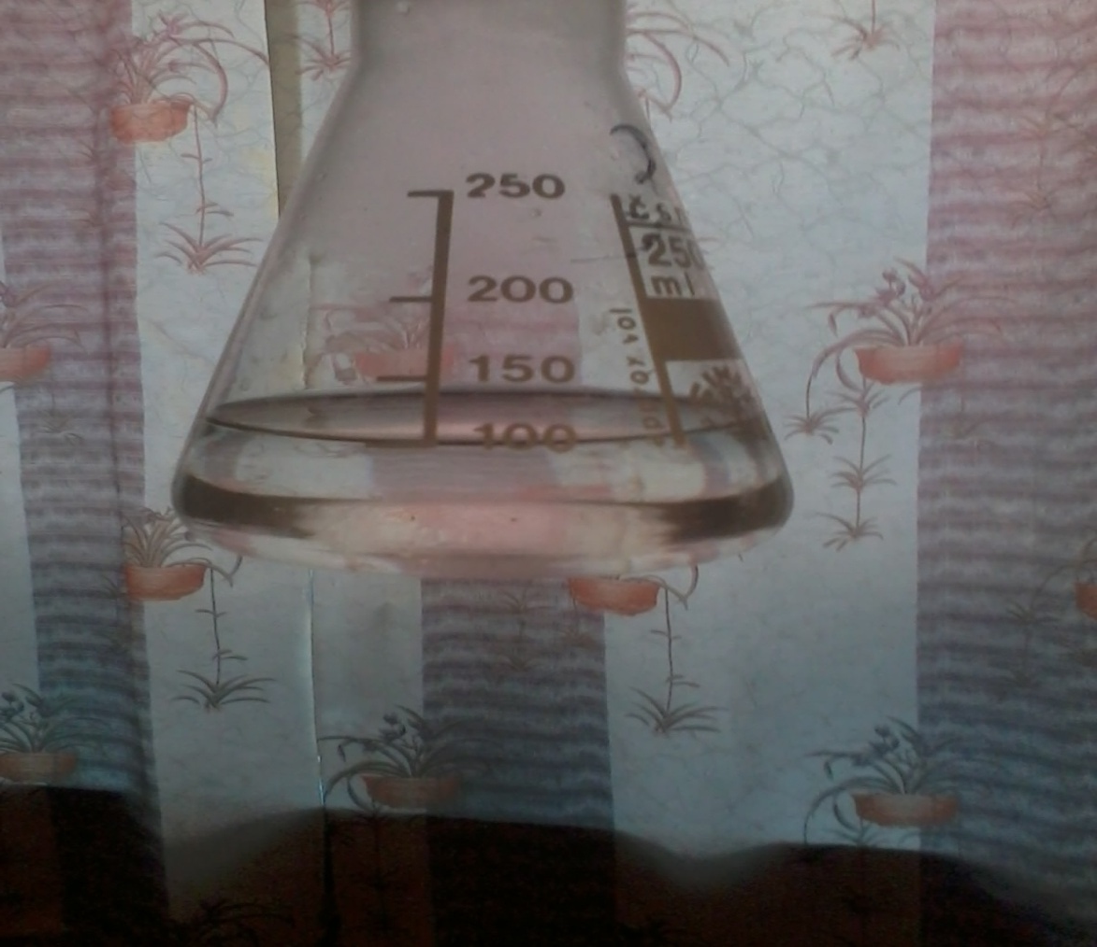
ЗАМОРАЖИВАНИЕ.
Переливаем воду в пластмассовую бутылку и помещаем в морозильник. После размораживания получаем 110 мл воды.

Slide 11
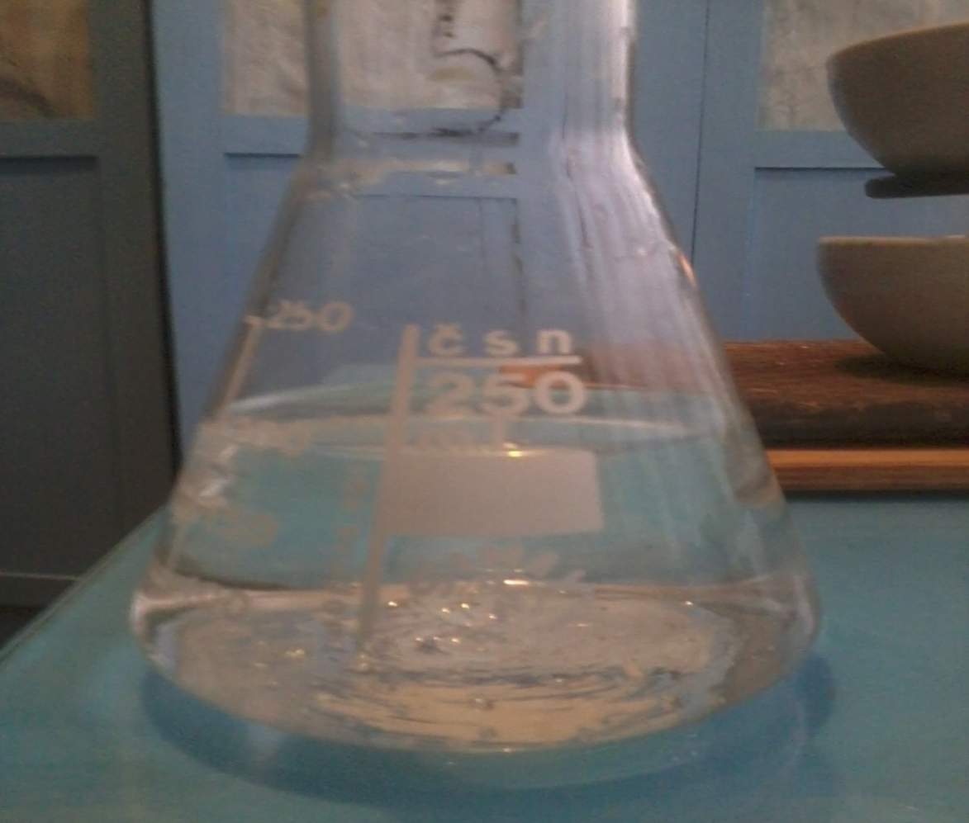
ОТСТАИВАНИЕ.
Наливаем воду и оставляем в покое на 1 сутки.

Slide 12
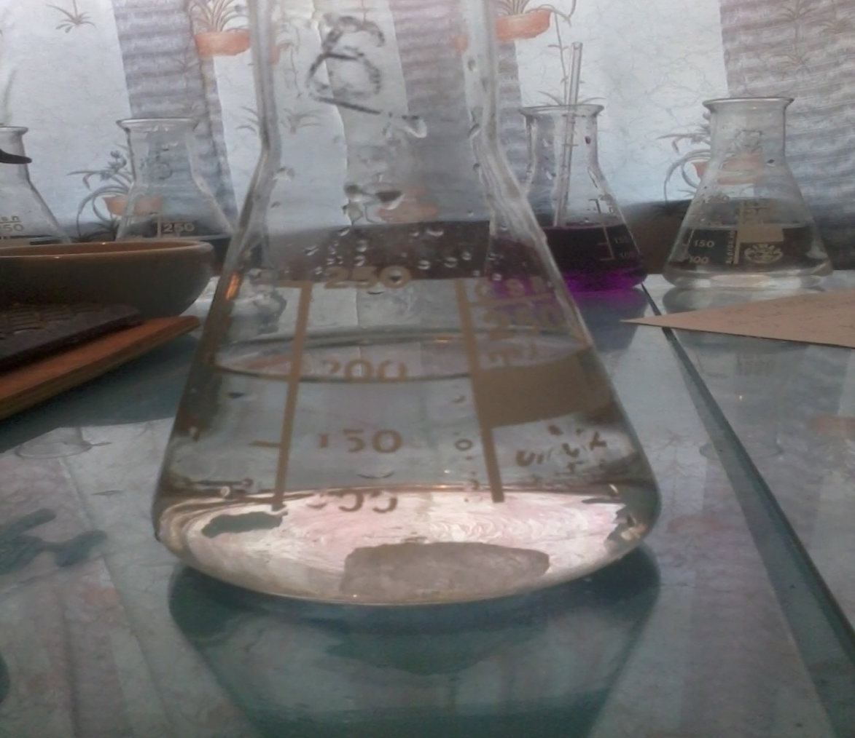
НАСЫЩЕНИЕ ИОНАМИ КРЕМНИЯ.
Помещаем в воду кварц.

Slide 13

ФИЛЬТРОВАНИЕ.
Фильтруем с использованием бытового фильтра-кувшина.

Slide 14
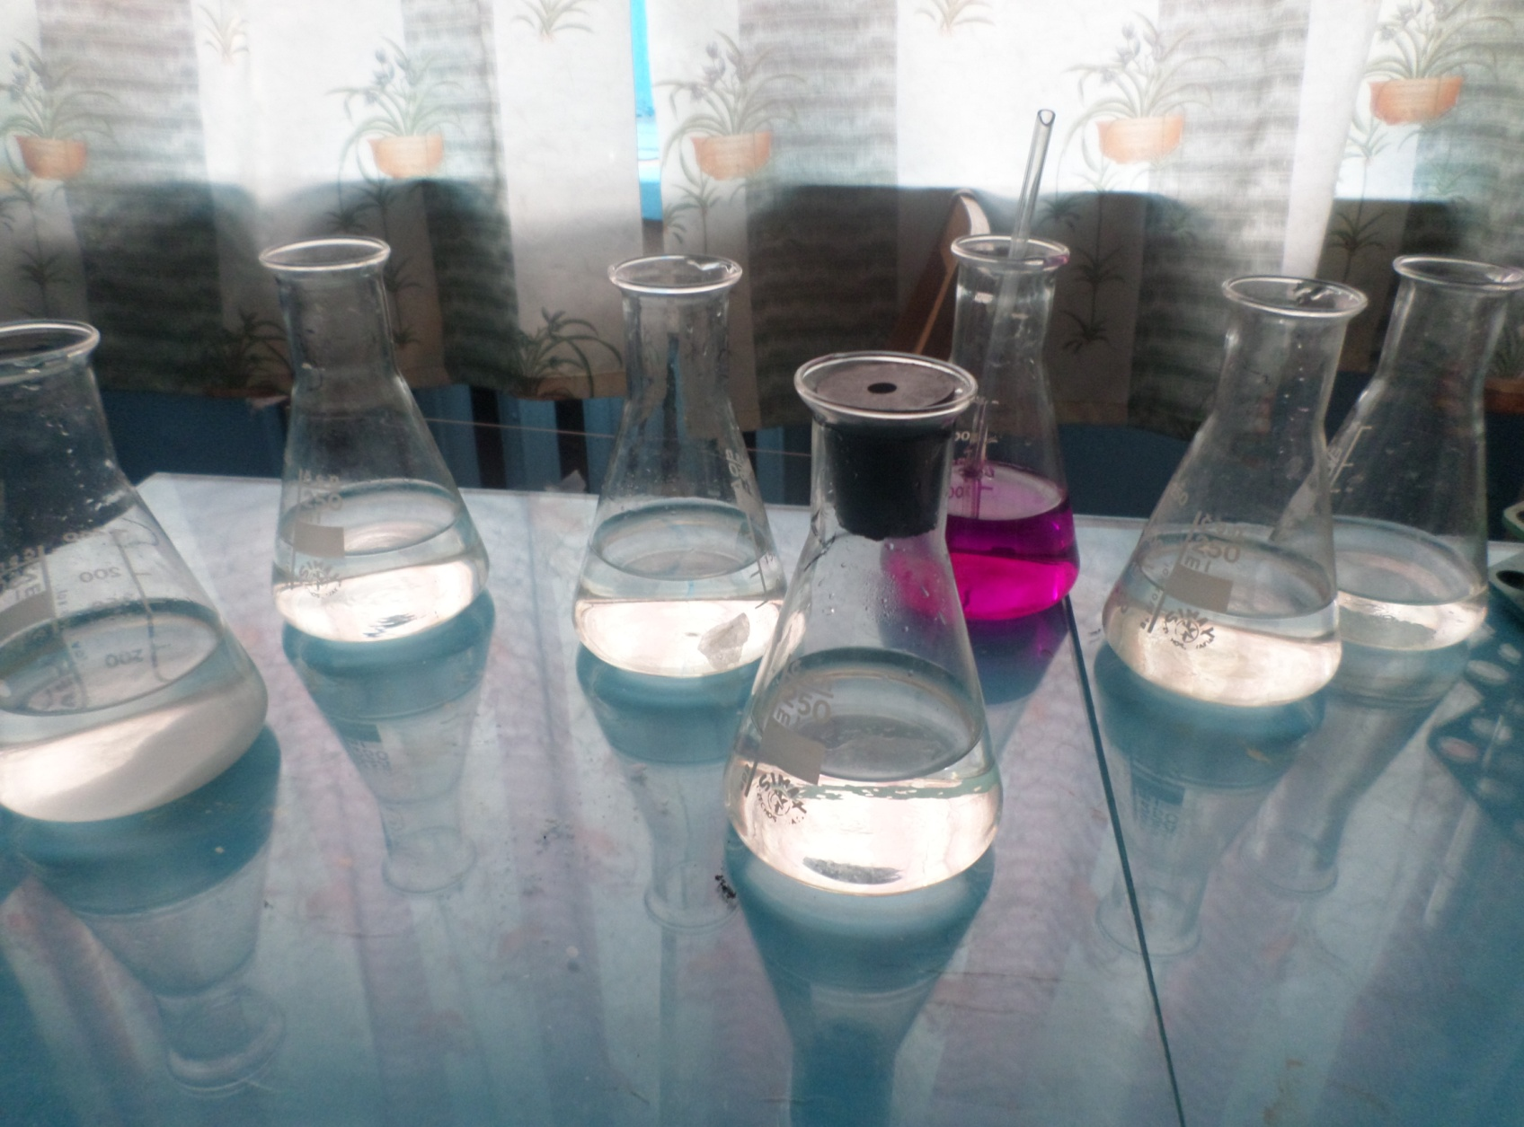
ОЧИСТКА ВОДЫ РАЗЛИЧНЫМИ СПОСОБАМИ.

Slide 15
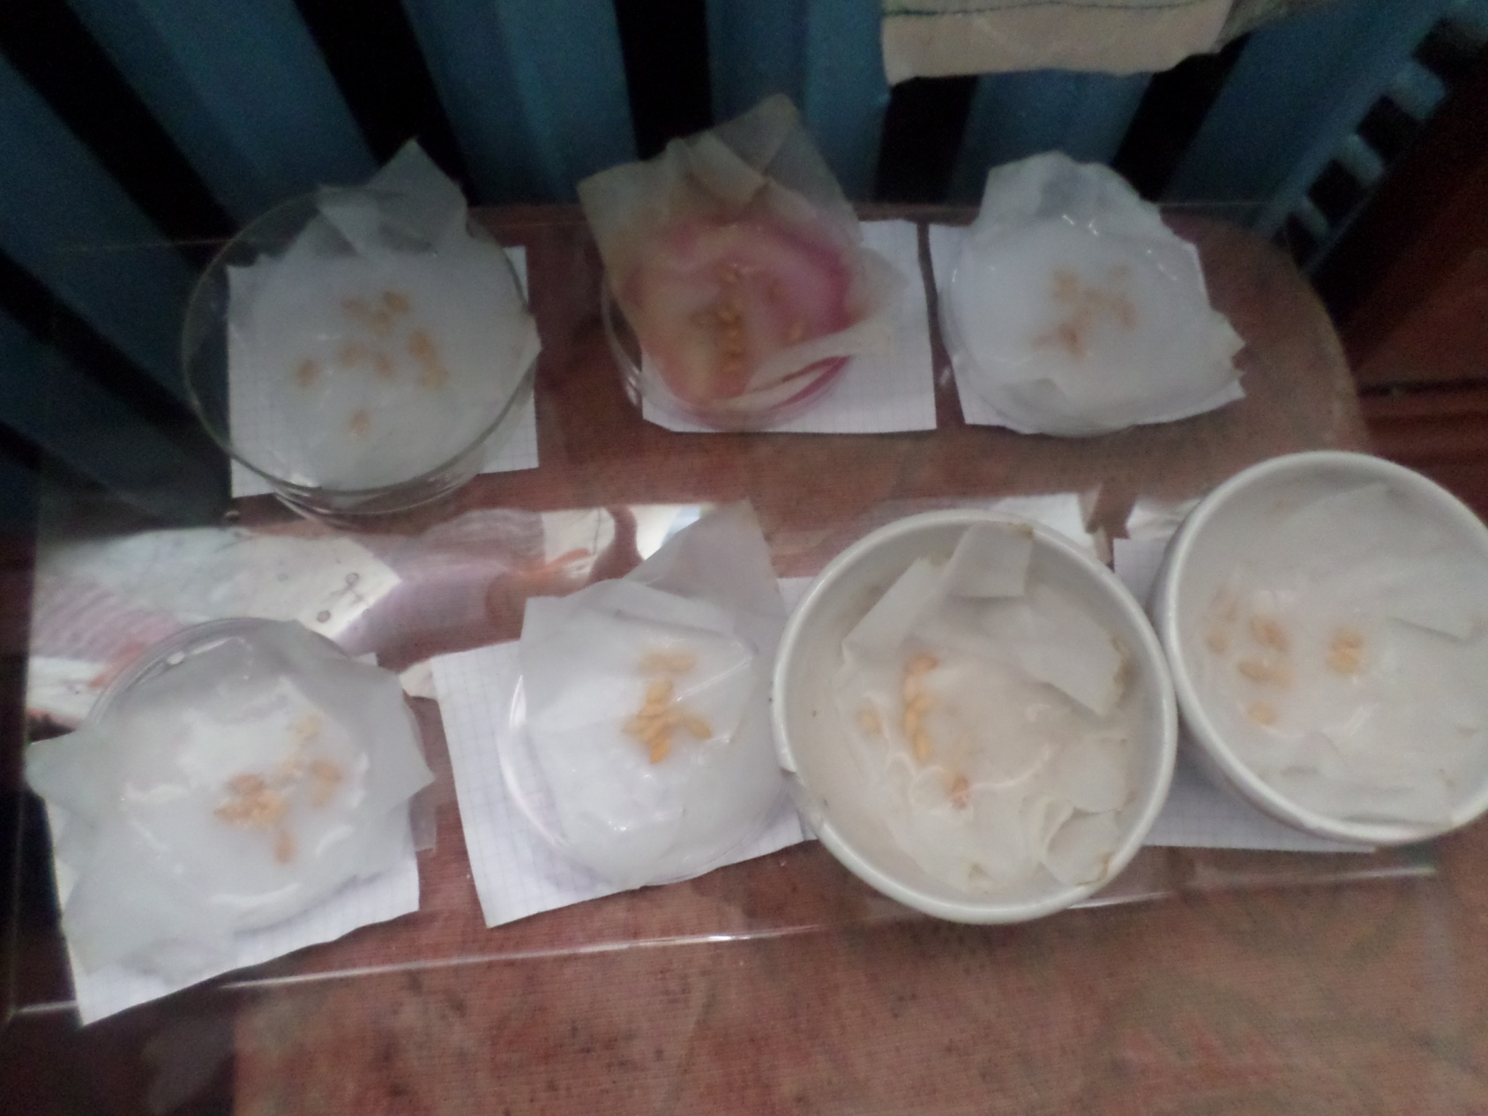
ИЗУЧЕНИЕ ВЛИЯНИЯ ОЧИЩЕННОЙ ВОДЫ НА БИОЛОГИЧЕСКИЕ ОБЪЕКТЫ.

Slide 16
РЕЗУЛЬТАТЫ ПРОРАЩИВАНИЯ СЕМЯН ДЫНИ
дата | Чашка №1 (KMgO4) | Чашка №2 (адсорбция) | Чашка №3 (кипячение) | Чашка №4 (заморозка) | Чашка №5 (отстаивание) | Чашка №6 (насыщение кремнием) | Чашка №7 (фильтрование) | Чашка №8 (эталон)
1.10.14 | 0 | 0 | 0 | 0 | 0 | 0 | 0 | 0
2.10.14 | 0 | 0 | 0 | 0 | 0 | 0 | 0 | 0
3.10.14 | 0 | 0 | 0 | 0 | 0 | 0 | 0 | 0
4.10.14 | 0 | 0 | 0 | 0 | 0 | 0 | 0 | 0
5.10.14 | 0 | 0 | 0 | 0 | 0 | 0 | 0 | 0
6.10.14 | 0 | 1 | 1 | 3 | 1 | 4 | 1 | 3
7.10.14 | 0 | 1 | 1 | 3 | 1 | 5 | 1 | 3
% всхожести | 0% | 10% | 10% | 30% | 10% | 50% | 10% | 30%

Slide 17
ВЫВОДЫ.
Выдвинутая нами гипотеза подтвердилась.
Проведенное анкетирование показало ,что многие недостаточно осведомлены о способах очистки воды.
Изучены и опробованы в лабораторных условиях различные способы очистки питьевой воды.
В результате эксперимента оказалось, что наибольший процент всхожести семян в воде насыщенной ионами кремния, а наименьший в воде очищенной перманганатом калия.
Таким образом, наиболее полезным способом очистки воды является насыщение ее ионами кремния.

Slide 18
РЕКОМЕНДАЦИИ.
Ответственнее относится к выбору способа очистки питьевой воды;
Помнить о том, что во время процесса очищения из воды удаляются не только не нужные и опасные для организма вещества, но и полезные компоненты;
Очищать питьевую воду только при необходимости, если она действительно не надлежащего качества;
Использование бытовых фильтров, не всегда оказывает благотворное воздействие на организм.

Slide 19
СПАСИБО
ЗА ВНИМАНИЕ

